Slide 1
Веб-приложение для онлайн-школы подготовки к ОГЭ и ЕГЭ “Выше”
Власова Анастасия · 2026

Slide 2
Цель
сделать работающий сайт школы с личным кабинетом
Результат
публичная часть и форма заявки
вход и личный кабинет ученика
админка для преподавателя
страница ОГЭ

Slide 3
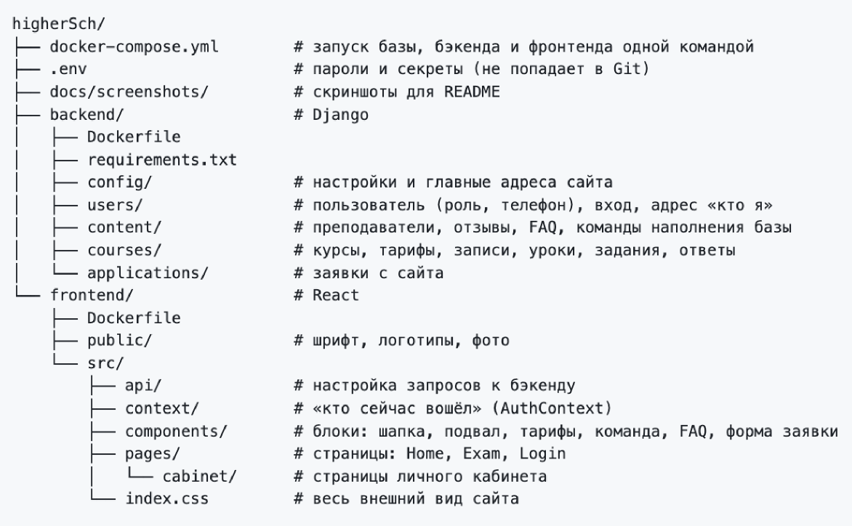
Структура проекта

Slide 4
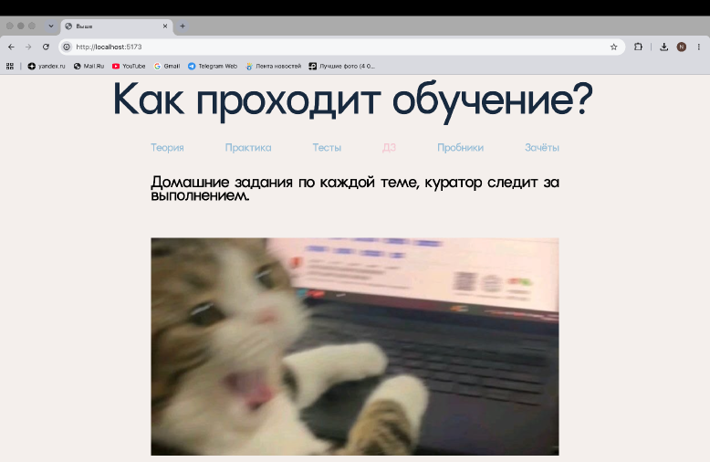
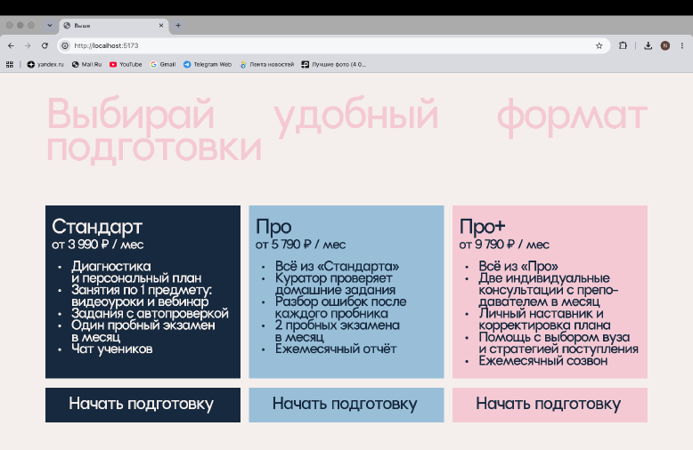

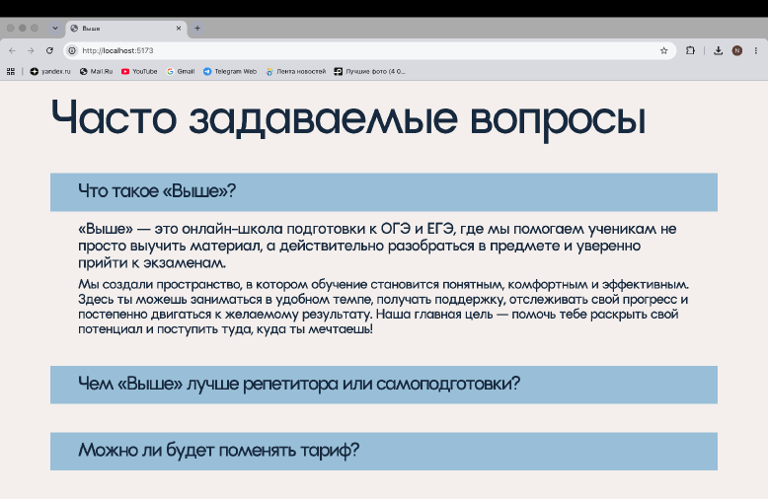

Slide 5

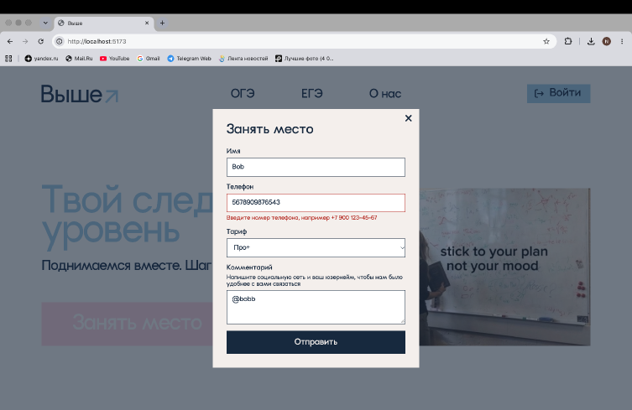
Главная страница
Информация о школе и преподавателях
Тарифы и программа обучения
Форма записи с проверкой телефона
Заявки сохраняются в базе данных и отображаются в админ-панели.

Slide 6
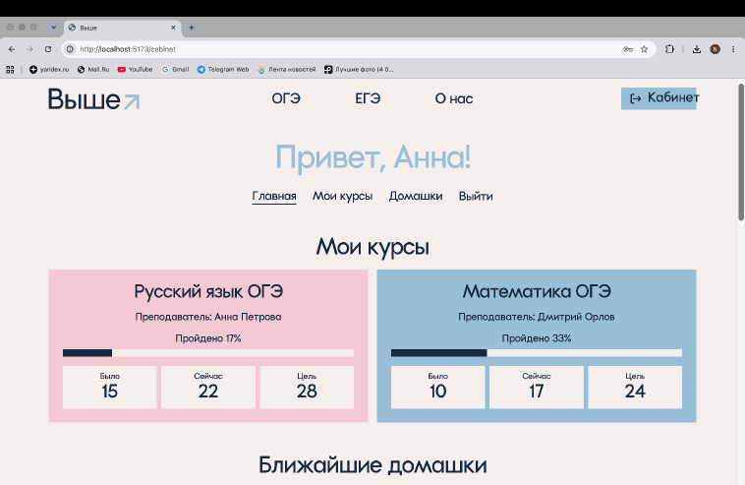
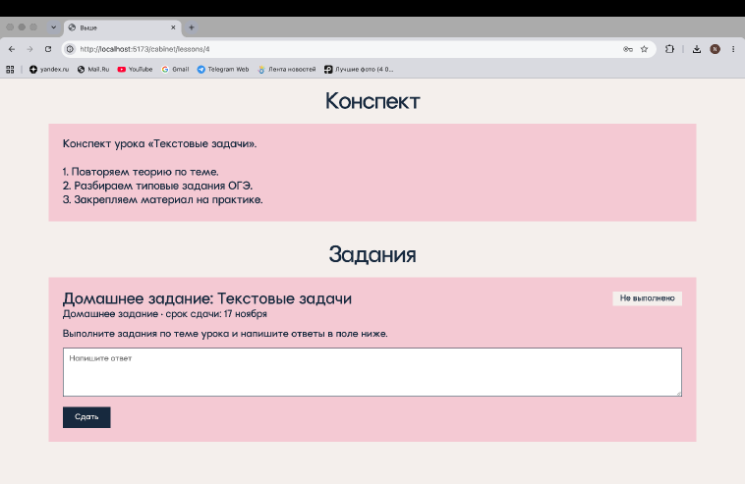
Личный кабинет ученика
Всё для подготовки в одном месте
  Курсы, уроки и домашние задания
  Прогресс обучения и цели по баллам
  Пробные экзамены и результаты проверки
Преподаватель может проверять работы и оставлять комментарии.

Slide 7
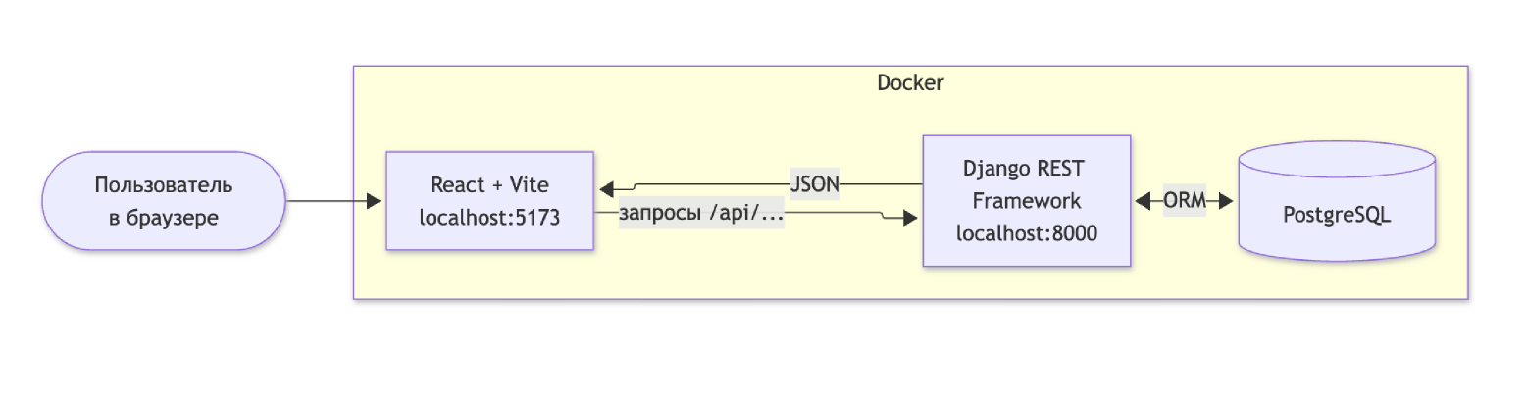
Технологии проекта
Как работает сайт?
React — интерфейс сайта
Django + DRF — логика и обмен данными
PostgreSQL — хранение информации
Docker — запуск всего проекта

Slide 8
Безопасность и важные решения
Что обеспечивает надёжную работу?
Авторизация с помощью JWT-токенов
Проверка прав доступа на сервере
Проверка данных при отправке заявок
Дополнительно:
Повторное использование React-компонентов
Настроенная админ-панель Django

Slide 9
Планы на будущее
Что можно улучшить?
Добавить онлайн-оплату
Разработать страницу ЕГЭ
Создать мобильную версию
Добавить самостоятельную регистрацию
Реализовать автоматическую проверку заданий

Slide 10
Спасибо за внимание

